Slide 1
БЪЛГАРИЯ-ТРАДИЦИИ И ОБИЧАИ

Slide 2
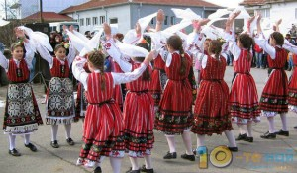
1. Лазаруване
На Лазаровден девойките пеят и танцуват, а публиката им дарява бели яйца и брашно. Даровете се събират в предварително определена за целта къща, където до късно през нощта девойките месят обредните хлябове. Според българските народни схващания и представи момите, които не са играли лазарки, най-лесно могат да бъдат залюбени и грабнати от змей.

Slide 3
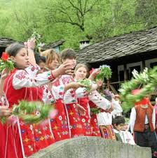
2. Кумичене
Сутринта на Цветница лазарките се отправят към реката. Всяка носи китка от цветя. Момите се подреждат една до друга покрай брега или на мост над реката и едновременно пускат своя знак – китката, венчето или хлебчето. Онази девойка, чийто венец или хляб бъде понесен най-бързо от водното течение и излезе най-напред пред останалите, се избира и провъзгласява за „кумица“ или „кръстница“ на лазарките.

Slide 4
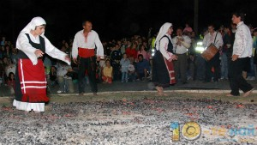
3. Нестинарство
Това е древен обичай, при който хората танцуват боси върху жарава (въглени). Според традицията нестинарите играят вечерта в деня на Константин и Елена (нощта на 3 срещу 4 юни по стар стил). В България обичаят е запазен в автентичния си вид само в едно село в планината Странджа – Българи. Нестинарството е вторият български обичай включен в Списъка на шедьоврите на световното нематериално културно наследство на ЮНЕСКО/.

Slide 5
Завладяващ Нестинарски танц
Видео

Slide 6
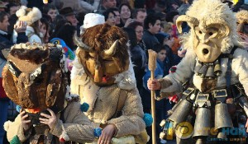
4. Кукеровден
Ергенски маскараден обред, изпълняван на 13 и 14 януари в Пернишко. Основното действащо лице е многобройната група мъже с маски и звънци, придвижваща се със специфична ритмична стъпка. С обредното шествие маскираните мъже прогонват „нечистите сили“, които идват от света на мъртвите и могат да навредят на човек. Характерното тук е разиграването на ритуална сватба, а основните моменти са два: обхождането на селището, посещението на всяка къща поотделно и колективната игра на селския площад.

Slide 7
Кукери-видео

Slide 8
5.Прошка През деня на „Сирната неделя“, младите искат прошка от своите по-възрастни родственици. „Прощавай!“ казват младите, когато се наведат да целунат ръка. „Господ да прощава, простен да си!“ благославят възрастните. Най-малките с нетърпение очакват да дойде време за традиционното „хамкане“, „ламкане“ или „люскане“ на халва, парче сирене или варено яйце.

Slide 9
6. Еньова буля
Всички моми се събират в една къща и там обличат като булка едно 5-6 годишно момиченце. Детето се забулва с червено було, а на главата му се поставя венец от еньовче. Вечерта, след обиколката в котле с овес, с напяване се поставят разноцветните китки на момите. Котлето се покрива с червена престилка и се оставя една нощ под звездите. На следващия ден Еньовата буля започва да изважда една по една китките, а момите припяват за всяка една от тях, като наричат за какъв момък ще се омъжи съответната девойка.

Slide 10
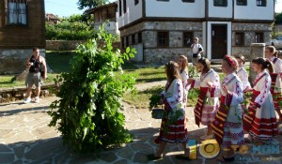
7.Пеперудата
(Пеперуга, Додола, Вайдудула) няма точно фиксирана дата, но обикновено се практикува през „петровия месец“, когато времето се засуши. Обичая се прави за дъжд, а обредната група включва: пеперуда – босо момиче (девица), 12-13 годишни момичета, облечени само с ризи. Те обикалят къщите в селото, като изпълняват специална песен – молба за дъжд.

Slide 11
8. Полязване, булезене Обредът се изпълнява на Игнажден. Всеки стопанин следи кой ще бъде първият човек прекрачил вратите на дома му. Ако гостенин е добронамерен и заможен стопанин, вярват, че годината ще е плодородна и здрава. Щом гостът – полазник влезе в къщата, той трябва извърши символични ритуални действия за плодородие на домашните животни.

Slide 12
Петя Маринова Стоилова 6г клас ОУ’’Пейо К. Яворов’’

